Slide 1


Об организации и проведении летних спортивных досуговых мероприятий для жителей на территории Сыктывкара

Slide 2
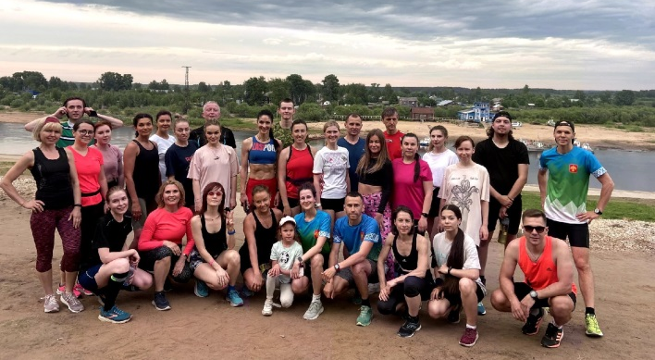
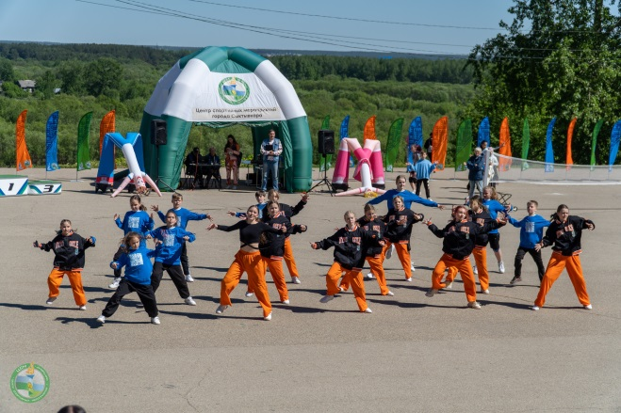
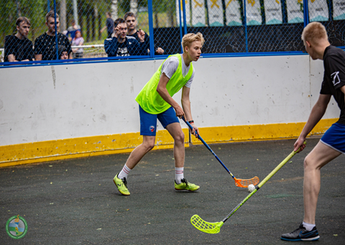
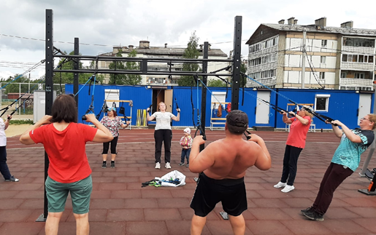
Тренировочный и соревновательный процесс в организациях спортивной подготовки
Открытые тренировки для всех желающих
#СпортивныйСыктывкар
#СпортНормаЖизни
Массовые спортивные мероприятия
Летние дворовые соревнования

Slide 3
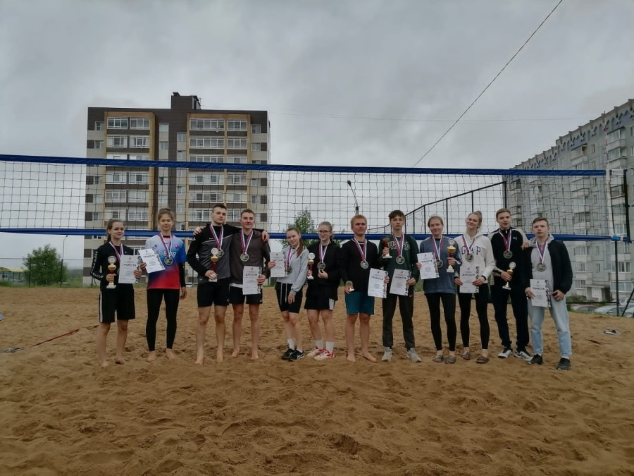
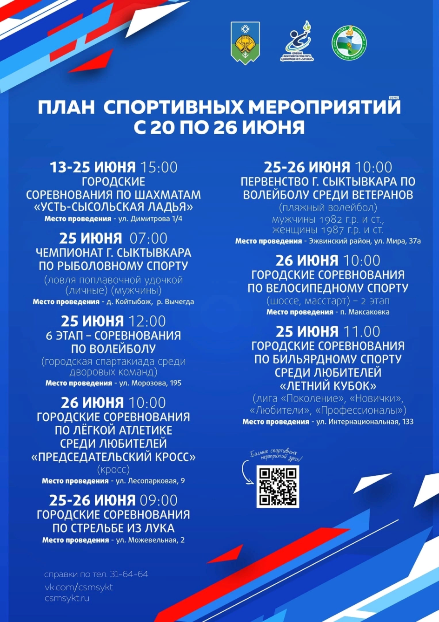
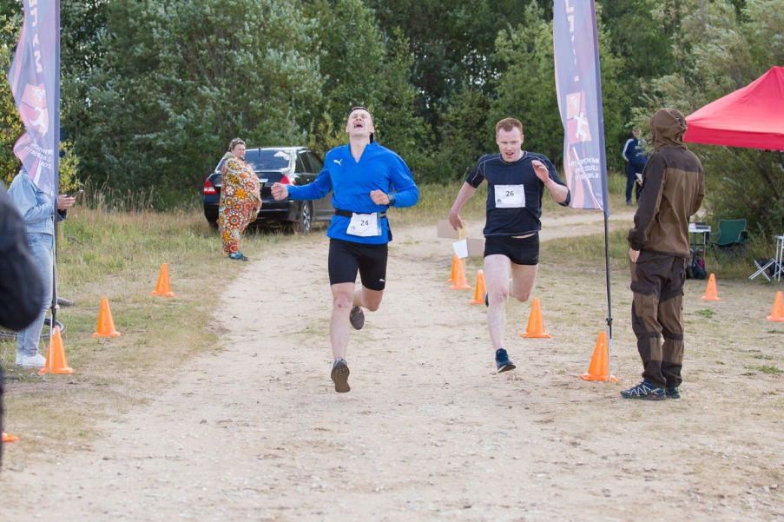

Slide 4




Slide 5


Спортивные мероприятия в рамках празднования Дня города;
Всероссийский Олимпийский день;
Всероссийские массовые соревнования по уличному баскетболу «Оранжевый мяч»;
Всероссийский День физкультурника.

Slide 6
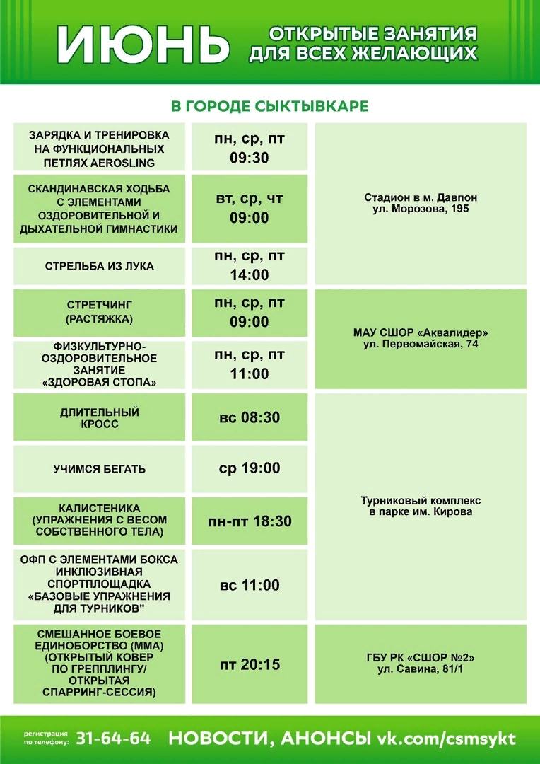
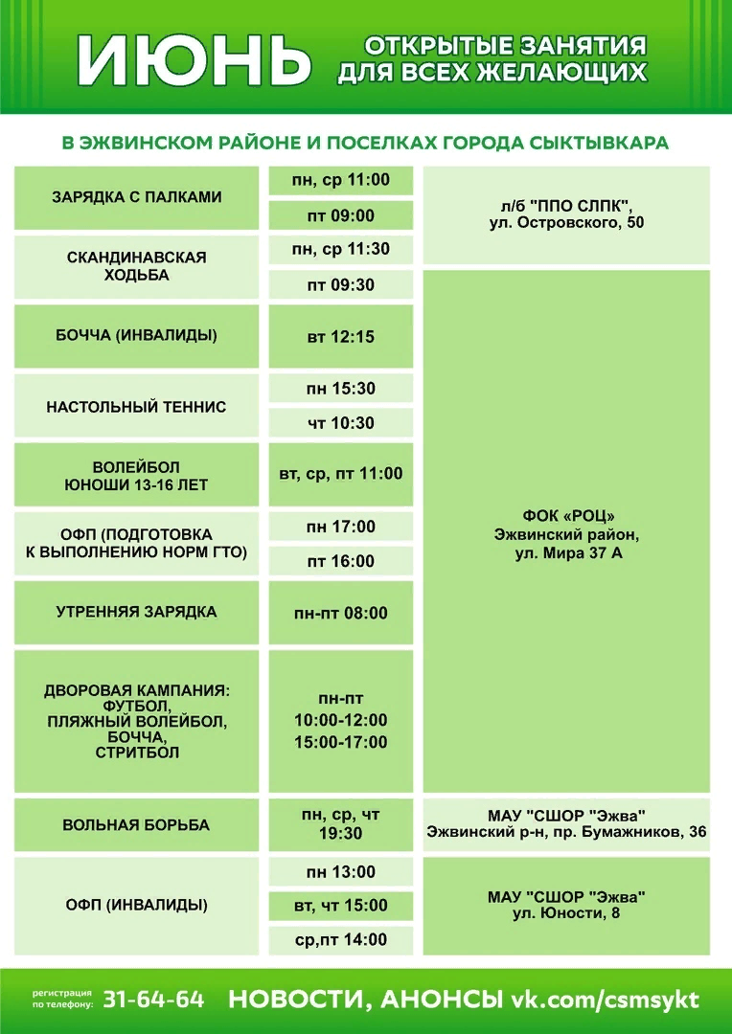

Slide 7







Slide 8
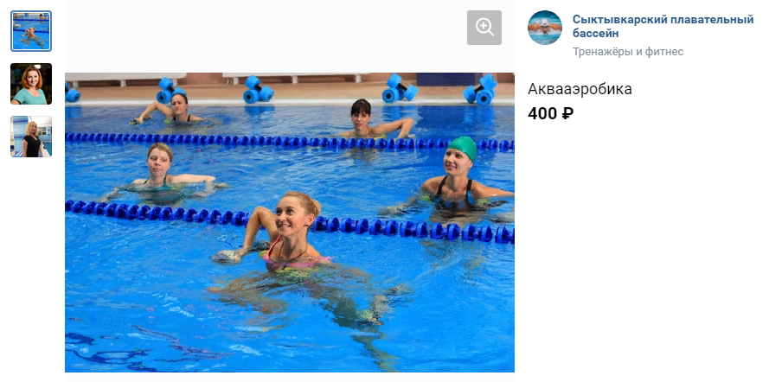
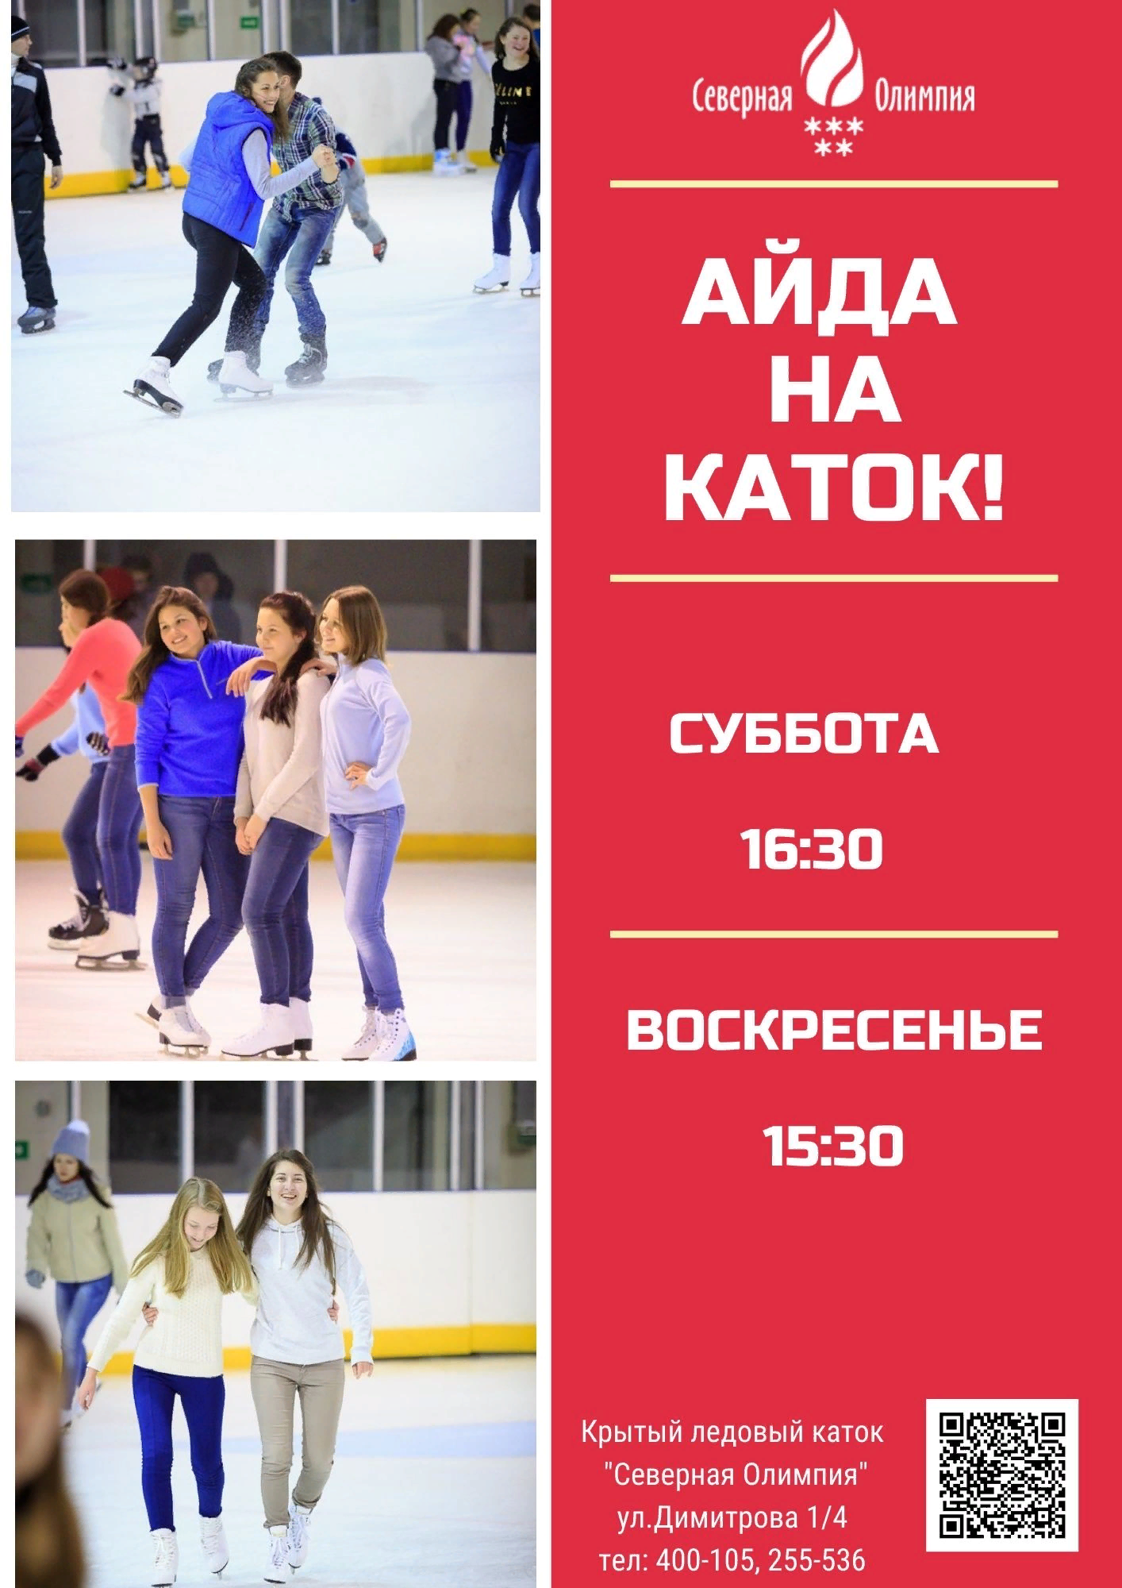
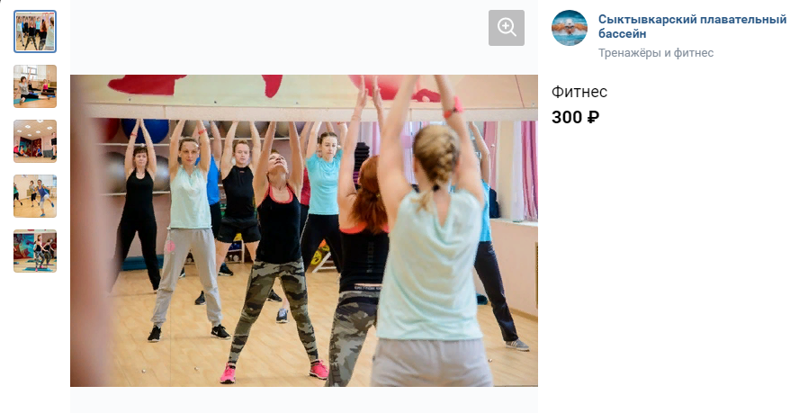

Slide 9
Спасибо за внимание!

